Slide 1
Базовая площадка
«Повышение доступности дополнительного образования для детей с ОВЗ»
МОУ ЦДТ «Горизонт»

Slide 2
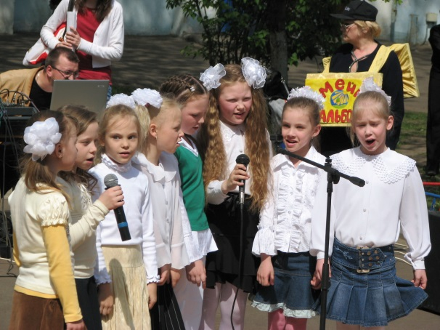
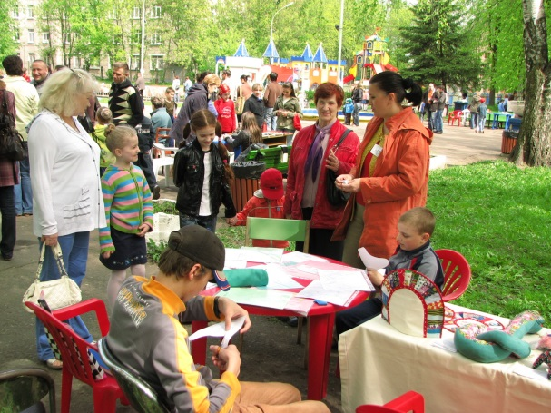
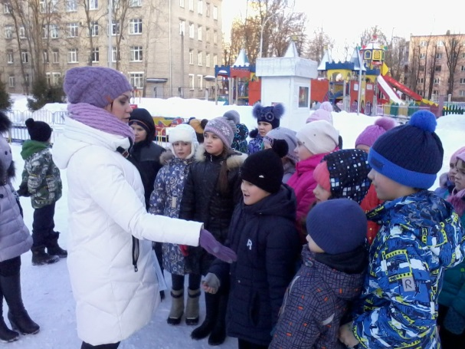
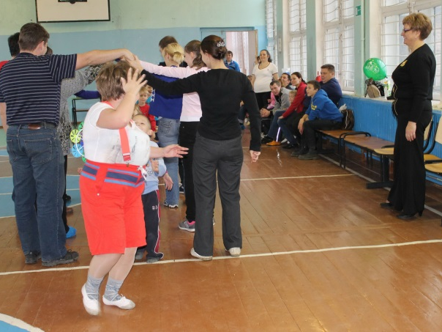
О базовой площадке
В качестве базовой площадки сотрудничаем с РМЦ более 4 лет
Специализируемся на доступности дополнительного образования для детей с ОВЗ
Разрабатываем и апробируем ДОП для особых детей
Дети с ОВЗ постоянно участвуют в выставках, конкурсах, фестивалях и соревнованиях городского, областного , всероссийского и международного уровней. Наши дети – неоднократные призёры этих мероприятий
Организуем два городских мероприятия для детей с ОВЗ
Делимся опытом, проводим семинары, мастер-классы, организуем практику студентов, публикуем статьи, создаем учебно-методические комплекты
МОУ ЦДТ «Горизонт»

Slide 3
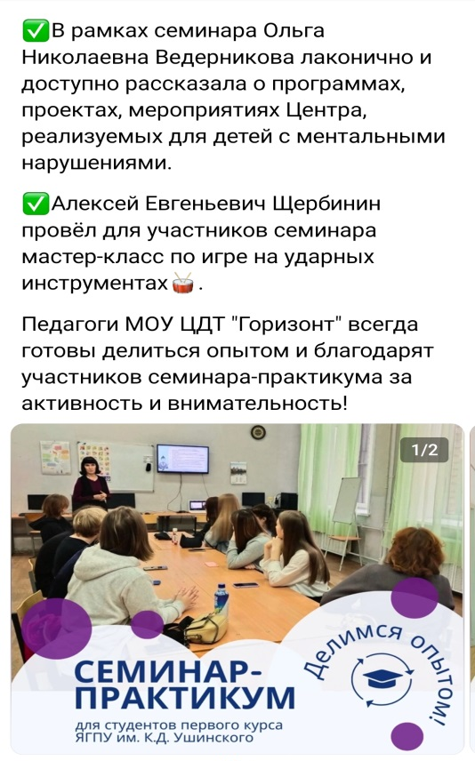
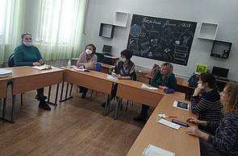
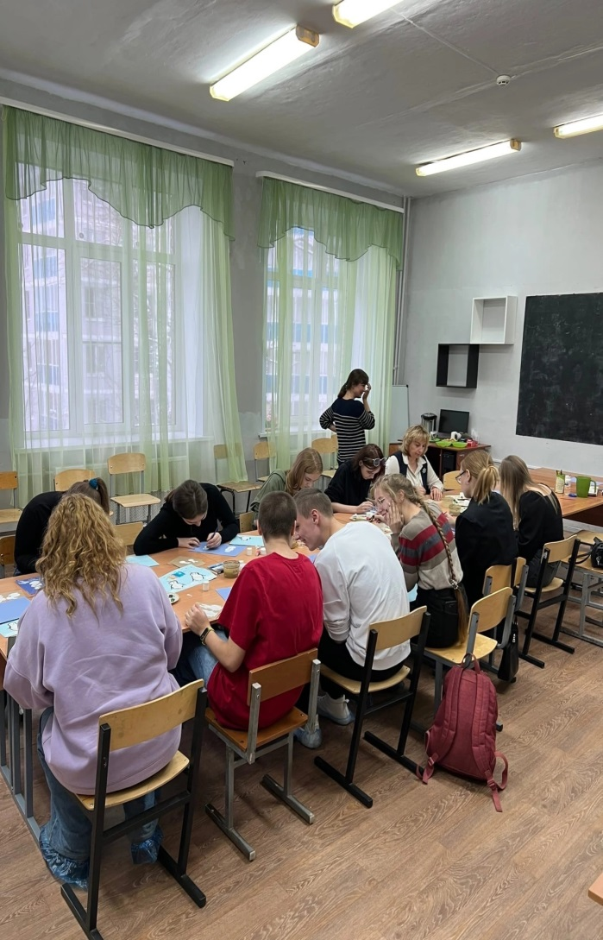
Апрель 2023 | ППК «Лучшие практики в дополнительном образовании для детей с ООП» | Представление опыта работы, презентации, мастер-классы
Апрель 2023 | Городской семинар-практикум «Разнообразные формы и методы работы с детьми с ОВЗ в дополнительном образовании»
Октябрь 2023 | Семинар-практикум со студентами ЯГПУ «Разнообразные формы и методы работы с детьми с ОВЗ»
Участие в реализации дополнительных профессиональных программ в 2023 году

Slide 4
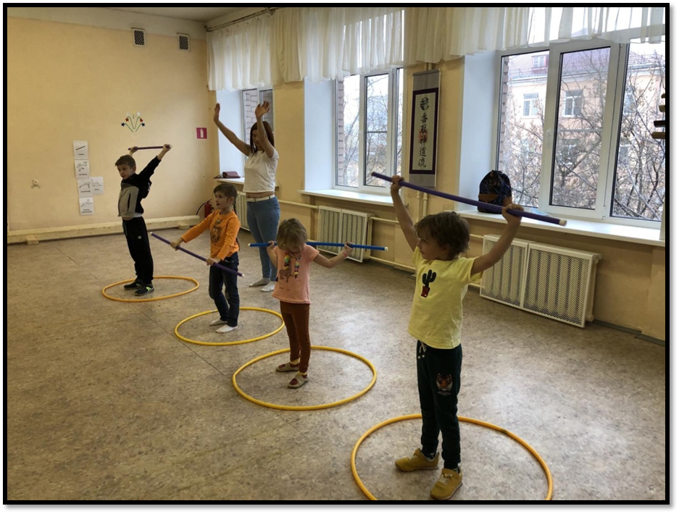
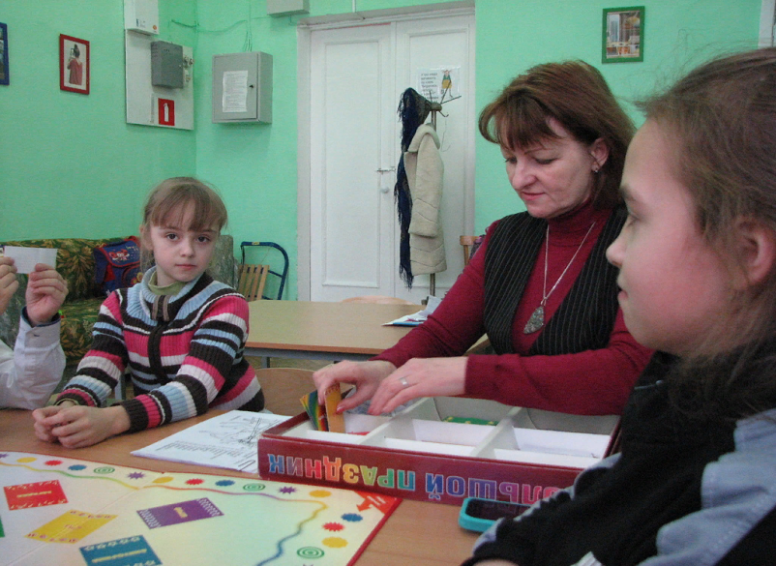
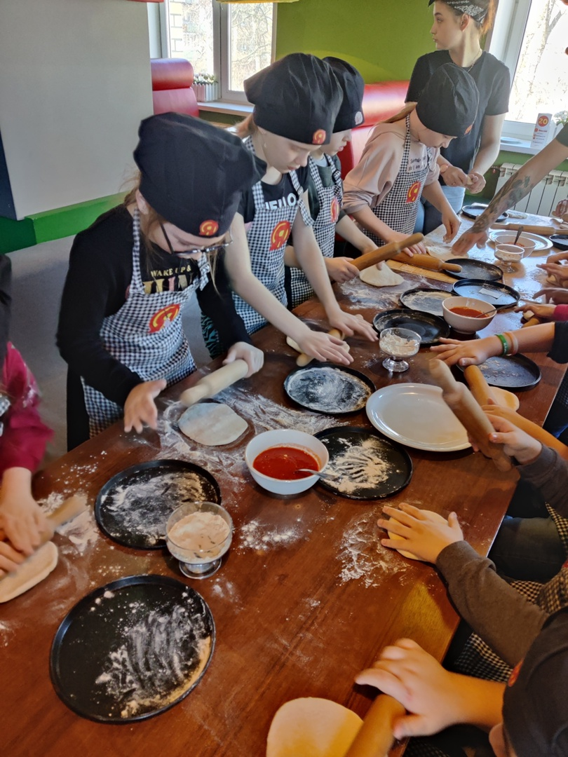
ДООП
«Адаптивная физкультура»
ДООП
«Школа трёх «С»
ДООП
«Яблочко»
Формирование навыков ЗОЖ путем физической культуры у детей с ОВЗ и детей-инвалидов
Формирование осознанного выбора профессии по возможностям, способностям и медицинским показаниям
Развитие эмоционального интеллекта (психологическая поддержка детей с ОВЗ)
Внедрение научно-методических разработок в практику в 2023 году

Slide 5
Внедрение научно-методических разработок в практику в 2023 году

Slide 6
Внедрение научно-методических разработок в практику в 2023 году

Slide 7
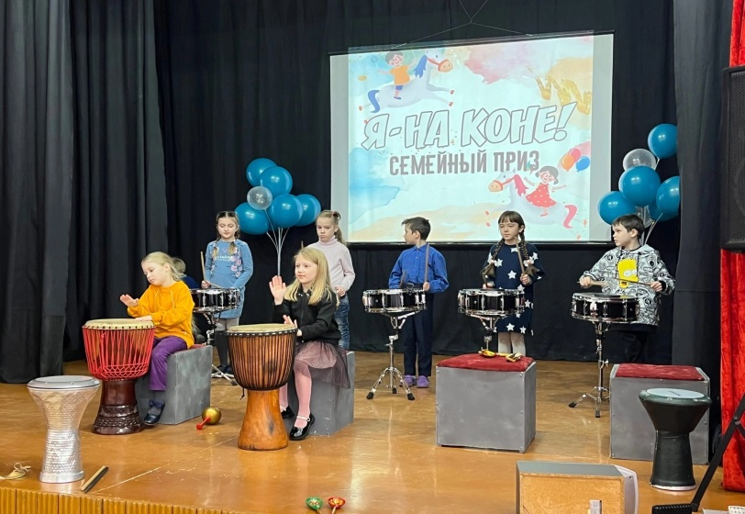
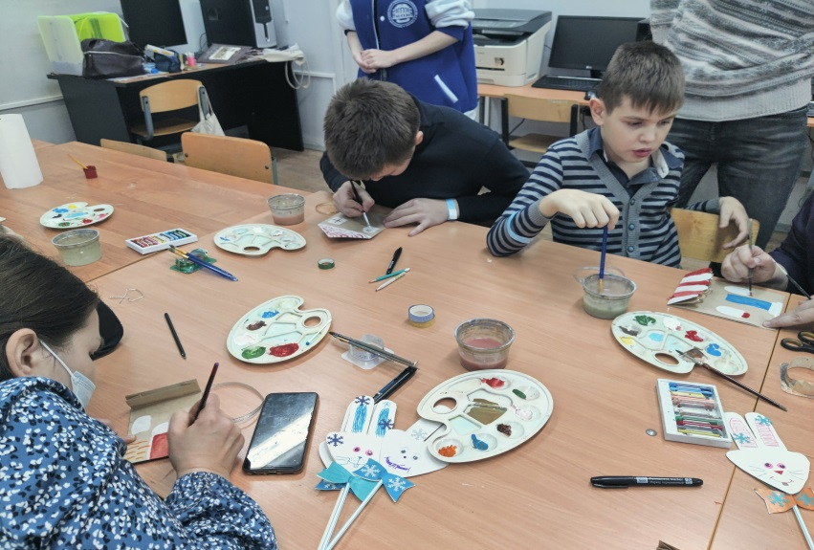
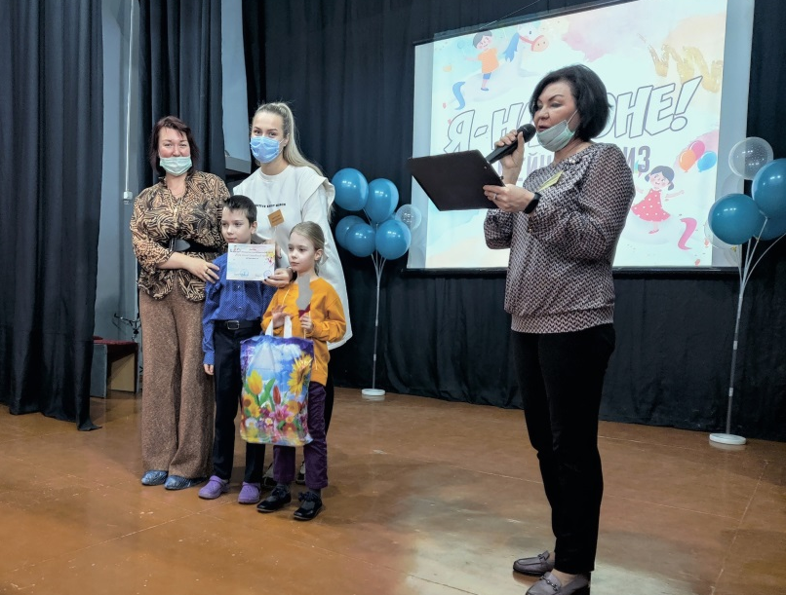
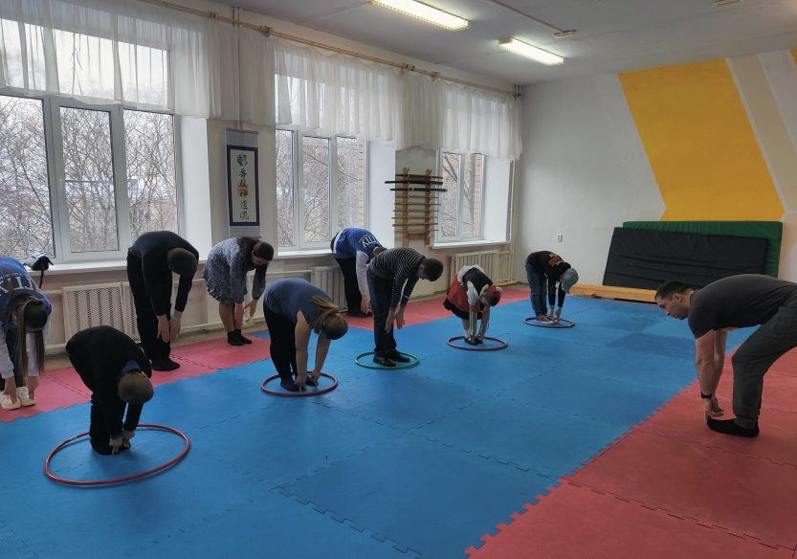
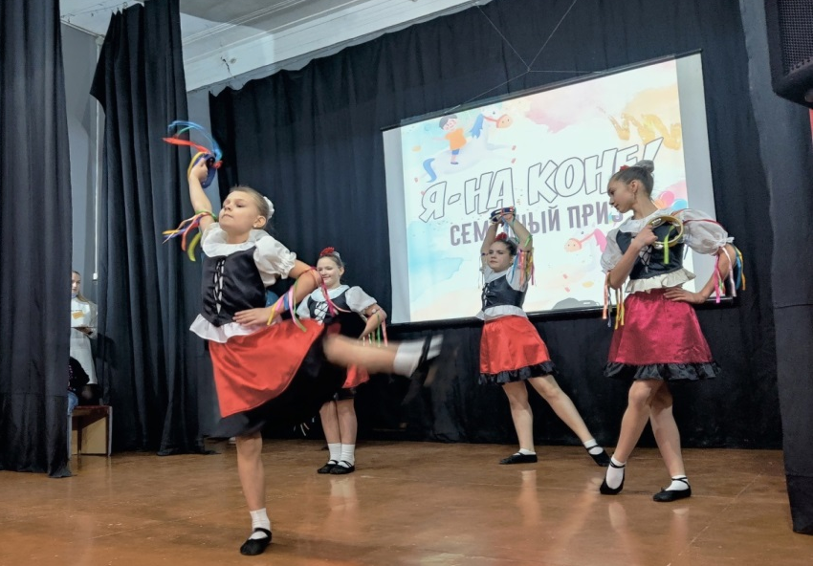
Стал семейный, инклюзивный, городской
Городской инклюзивный Фестиваль «Я – на коне! Семейный приз!»

Slide 8
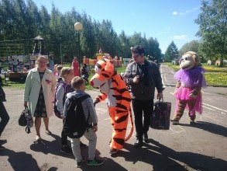
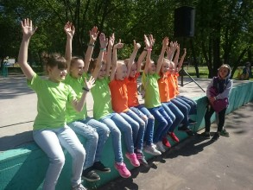
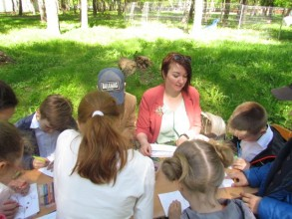
Городской праздник-мастерская «Золотые ручки»

Slide 9
Наши публикации
Аристова С. Н., Ефимова Ю. В., Кирикова Е. В., Стафеева О. В. : «Из опыта работы с детьми с ОВЗ в учреждении дополнительного образования»
Кириллова М. А., Ведерникова О. Н.: «Сетевые программы и проекты для творческого развития детей с ментальными нарушениями»
Макеева Т. В., Макурина С. Т. «Инклюзивная иппотерапия для детей с ОВЗ»
Внедрение научно-методических разработок в практику

Slide 10
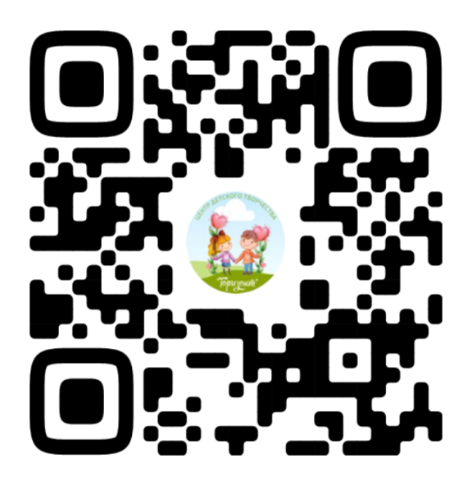
Наши координаты в Интернете
ВКонтакте
Сайт МОУ ЦДТ «Горизонт»
МОУ ЦДТ «Горизонт»

Slide 11
Рады сотрудничеству!
Удачного дня!

